Slide 1
Sistema de notificación en tiempo real orientado a la monitorización de recursos y servicios de un servidor GNU/Linux

Slide 2
Definición del problema
Cuando un administrador de servidores no cuenta con software que le proporcione notificaciones sobre el funcionamiento del sistema operativo y los servicios que se ofrecen, tiende a no estar enterado de la situación actual en la que se encuentra el servidor y en caso de que en dicho servidor se presenten problemas, los tiempos de inactividad y rendimiento bajo pueden paralizar al servidor, la manera más efectiva para prevenir que un pequeño problema se convierta en una gran crisis es utilizando un programa para monitorizar servidores que esté funcionando a todas horas, la monitorización pro activo ayuda a una mejor asignación de recursos, menos tiempos de inactividad, y costes más bajos, los problemas informáticos se pueden detectar y resolver de forma fácil y rápida

Slide 3
Objetivos
El proyecto tiene como principal objetivo desarrollar un sistema de notificaciones que permita conocer el estado de servicios y recursos de un ordenador, utilizando como canal de comunicación WebSockets para enviar y recibir notificaciones en tiempo real.

Slide 4
Objetivos
Desarrollar una aplicación que envié alertas originadas por eventos o aplicaciones del sistema operativo hacia un servicio Web REST.
Desarrollar una aplicación Web que permita, recibir, procesar y realizar notificaciones a usuarios conectados, utilizando tecnologías REST y WebSockets para el intercambio de información.
Desarrollar un módulo enfocado en la configuración del servicio de notificaciones, mediante el cual se realicen registros, modificaciones o eliminación de usuarios y servidores.
Desarrollar una aplicación para dispositivos móviles, que reciba notificaciones en tiempo real, de tal forma que permita a sus usuarios conocer el estado actual de servicios y recursos de los ordenadores que emiten dichas notificaciones.

Slide 5
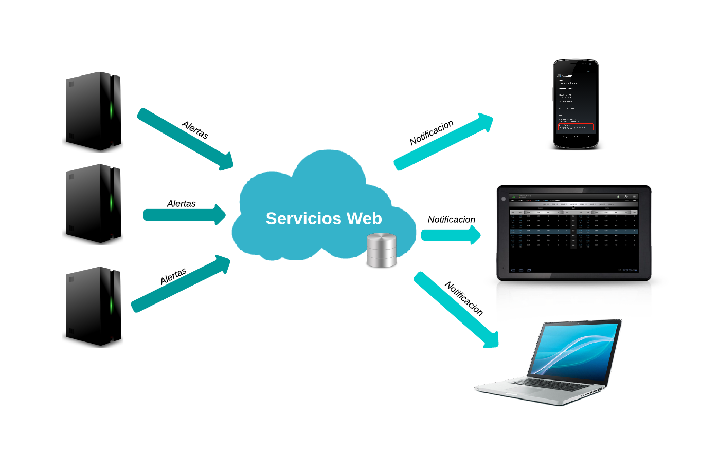
Objetivos

Slide 6
Justificación
El proyecto tiene la finalidad de permitir a sus usuarios recibir notificaciones con información relacionada al estado de los recursos y servicios de un servidor GNU/Linux, este intercambio de información se realizará utilizando como puente de comunicación las tecnologías REST y WebSockets las cuales facilitarán las tareas de recibir y enviar notificaciones en tiempo real.

Slide 7
Área de aplicación
El sistema de notificaciones fue diseñado y desarrollado para enfocarse en servidores que tengan alguna variante del sistema operativo GNU/Linux instalado, en la actualidad una gran parte de los servidores se encuentran proveyendo servicios a través de este sistema operativo. Es por esta razón que los administradores de estos sistemas operativos invierten tiempo y recursos en la Monitorización de servidores y servicios.

Slide 8
Área de aplicación
Los sistemas de monitorización representan una ventaja a la hora de tomar decisiones relacionadas al comportamiento de los servidores dado que contar con información adecuada en el momento en que se genera dicha información permite a los usuarios analizar, identificar y prevenir posibles riesgos o problemas relacionados al funcionamiento del sistema operativo y los servicios que se ofrecen.

Slide 9
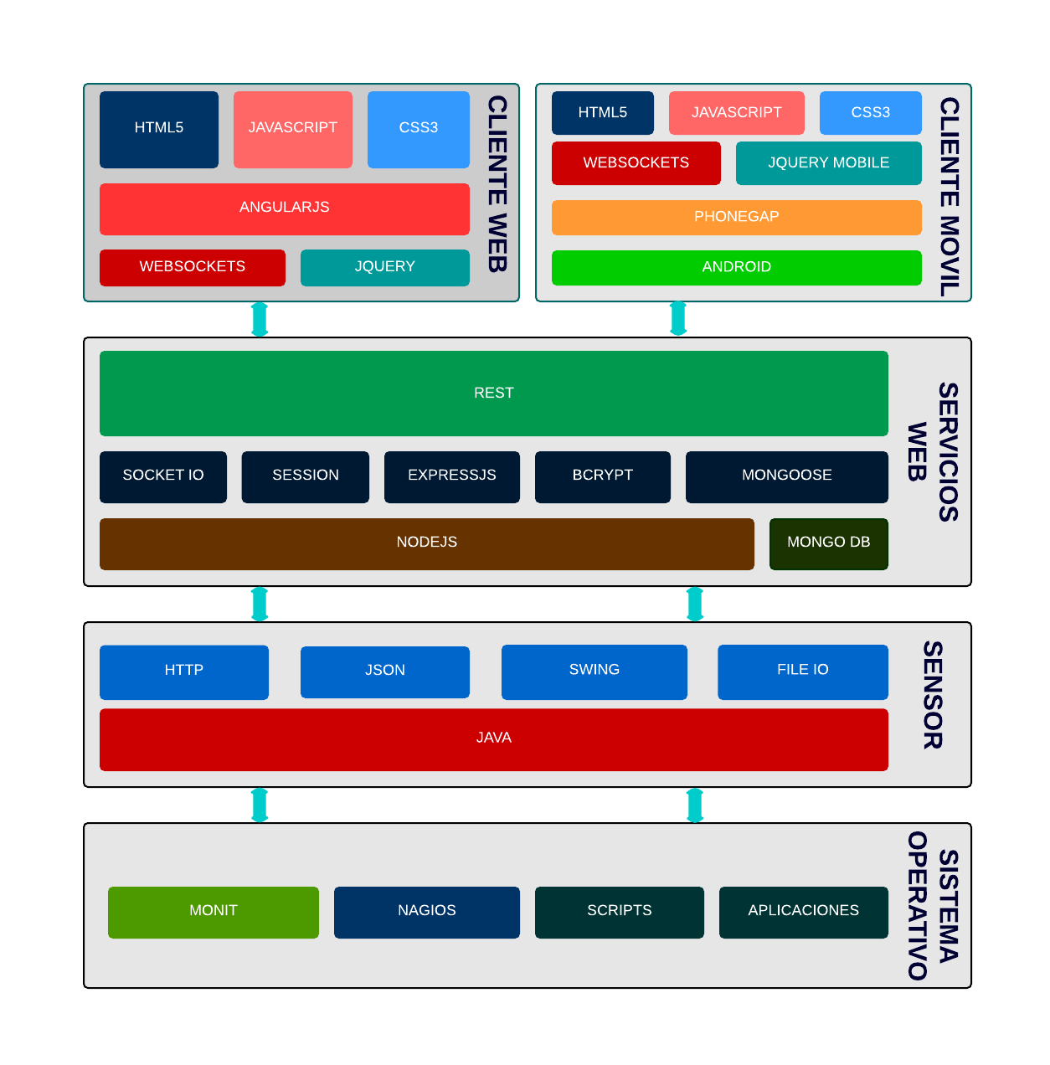
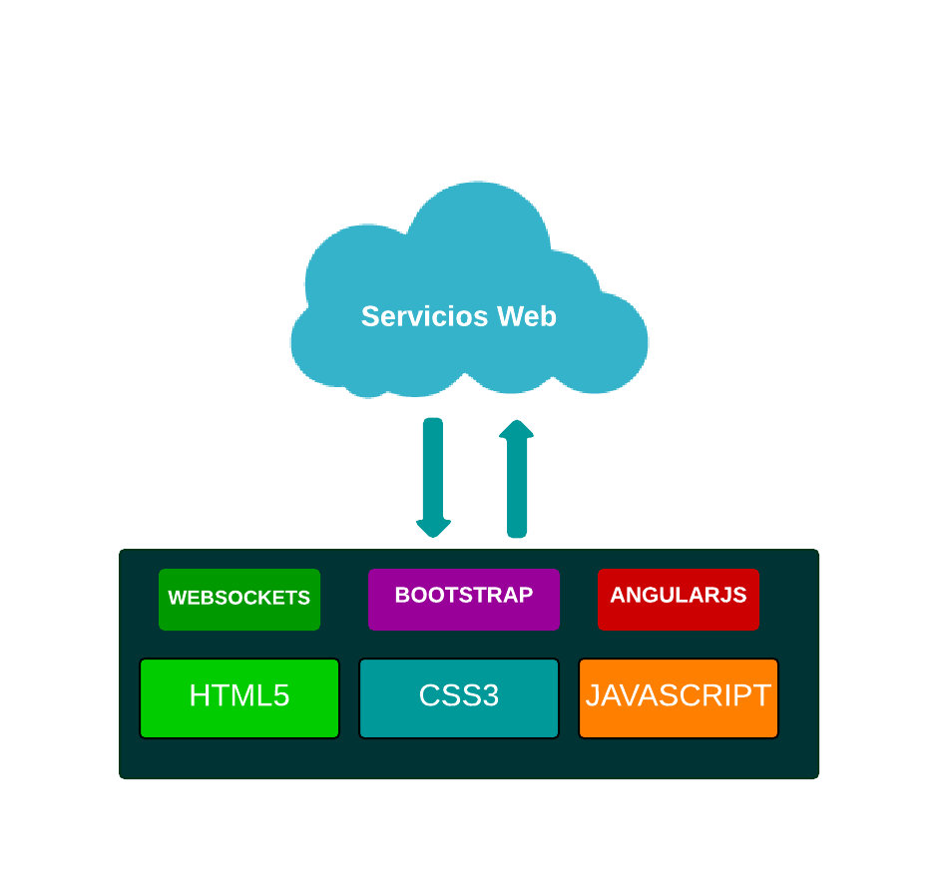
Arquitectura del sistema

Slide 10
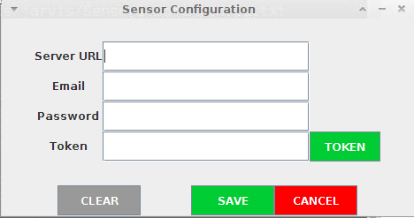
Aplicación Sensor
La aplicación Sensor será la encargada de enviar las alertas correspondientes desde los servidores hacia el servicio Web.

Slide 11
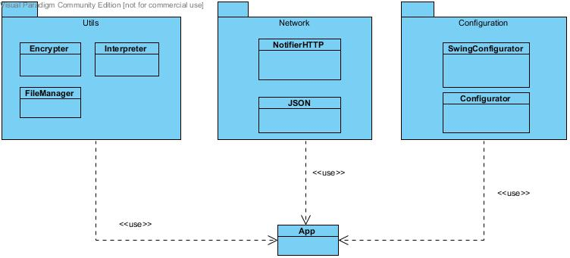
Aplicación Sensor

Slide 12
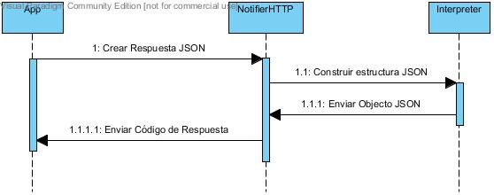
Aplicación Sensor

Slide 13
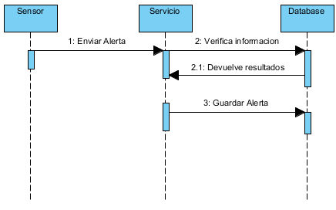
Aplicación Web de Servicios
La aplicación Web de servicios tiene un énfasis en sostenibilidad y acoplamiento. Esta aplicación permitirá a los desarrolladores crear aplicaciones cliente basadas en su API.

Slide 14
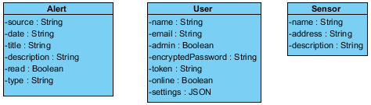
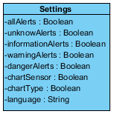
Aplicación Web de Servicios

Slide 15
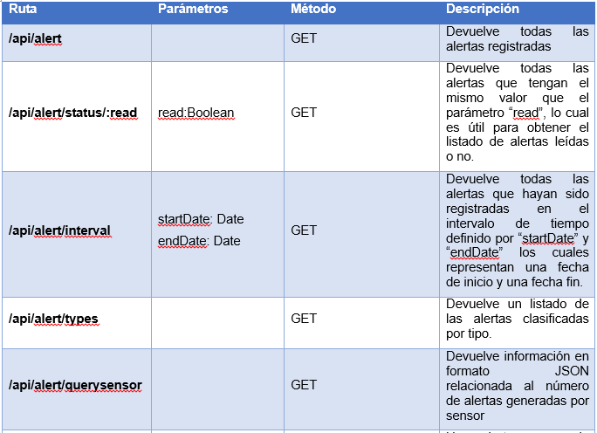
Aplicación Web de Servicios

Slide 16
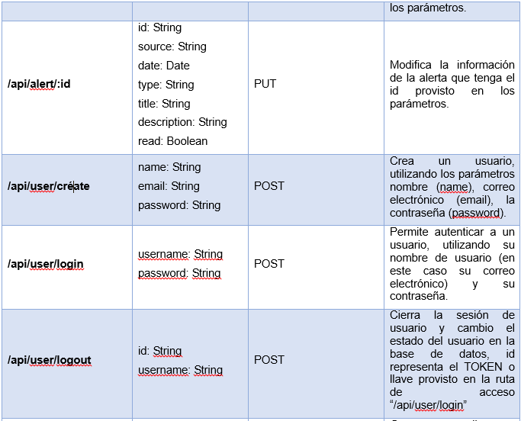
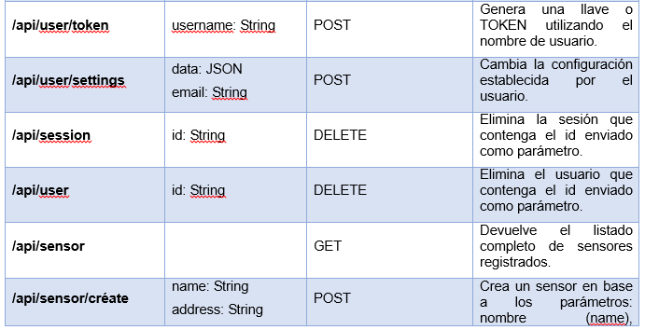
Aplicación Web de Servicios

Slide 17
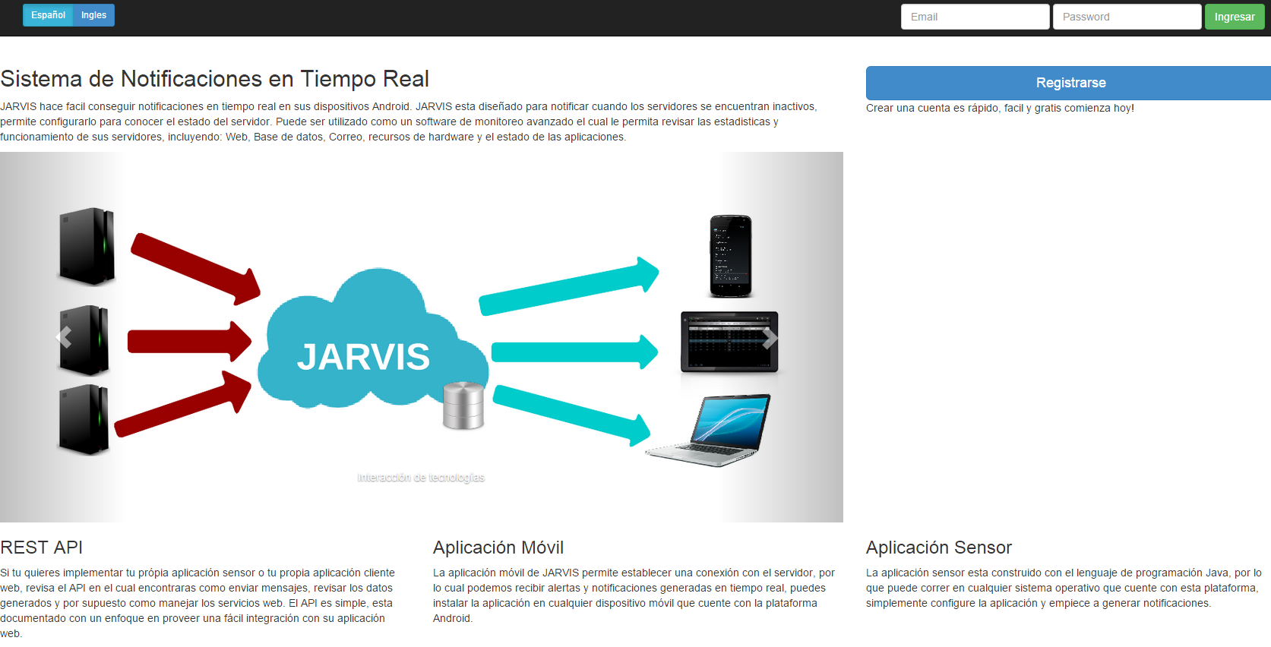
Aplicación Web Cliente
de la aplicación Web cliente tiene mayor énfasis en ofrecer una interfaz de usuario útil, que permita a los usuarios tener una grata experiencia.

Slide 18
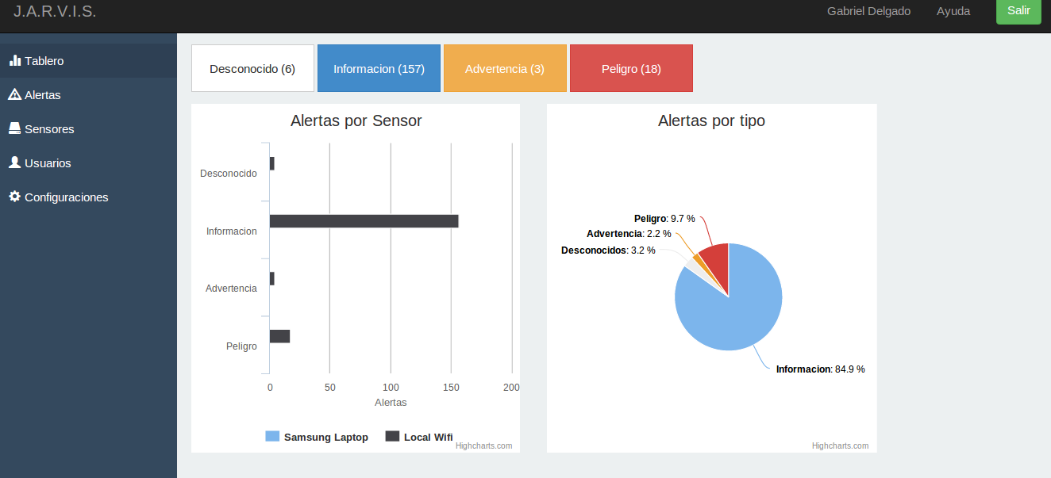
Aplicación Web Cliente
La aplicación web cliente permite a los usuarios conocer el estado actual de los servidores que son monitorizados, la aplicación brinda información concerniente a las alertas generadas de cada servidor así como también permite a los usuarios especificar el tipo de alertas que serán mostradas en las aplicaciones cliente.

Slide 19
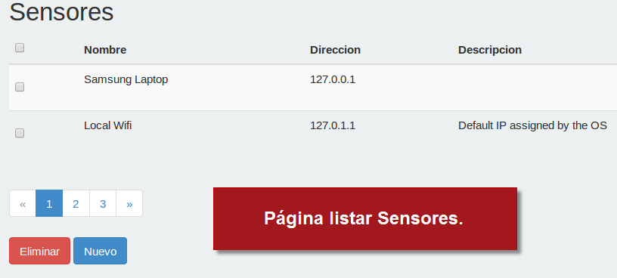
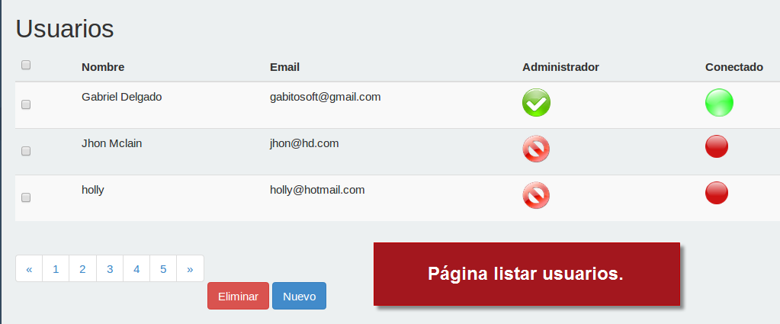
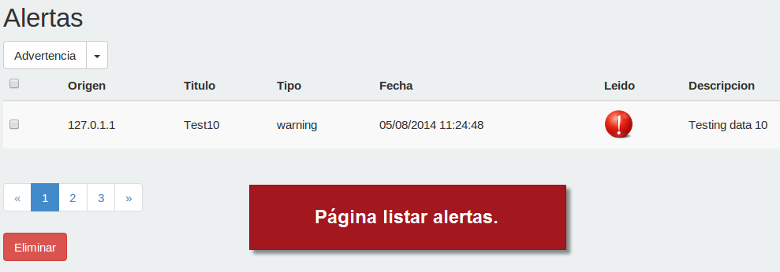
Aplicación Web Cliente

Slide 20
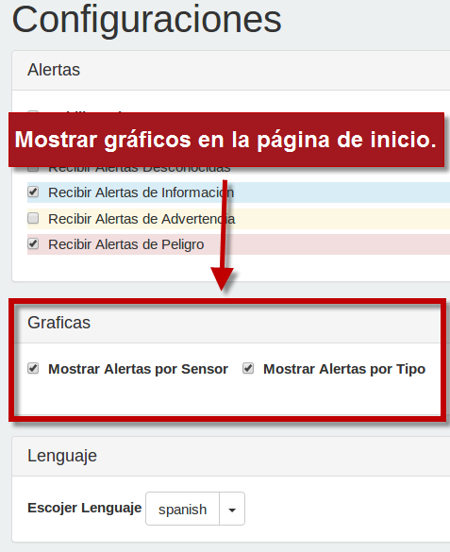
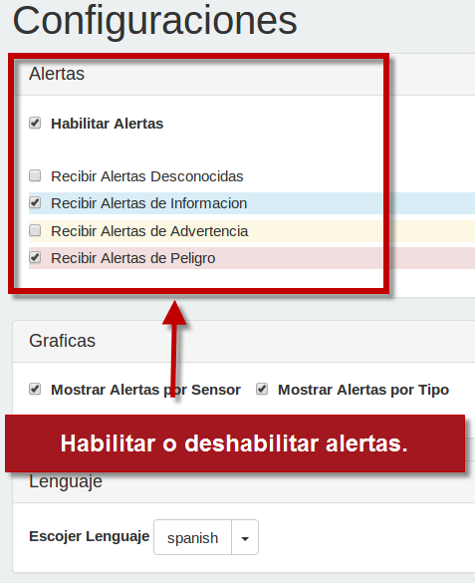
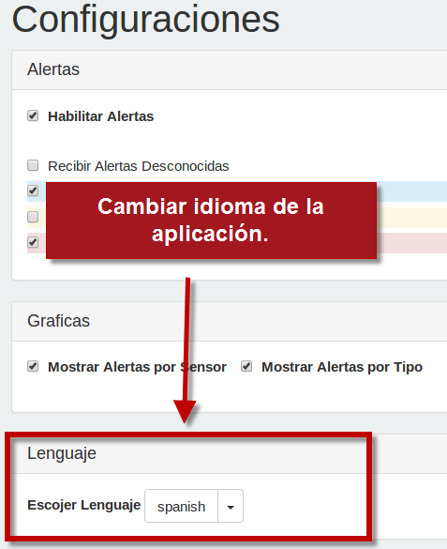
Aplicación Web Cliente

Slide 21
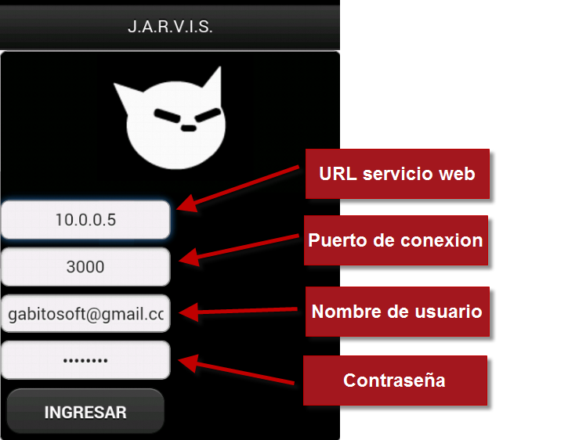
Aplicación Móvil Cliente
La aplicación cliente móvil permite a los usuarios recibir las notificaciones con las respectivas alertas generadas, esta aplicación ofrece la posibilidad de mantener a los usuarios conectados a los servicios para contar con toda la información que es generada en tiempo real.

Slide 22
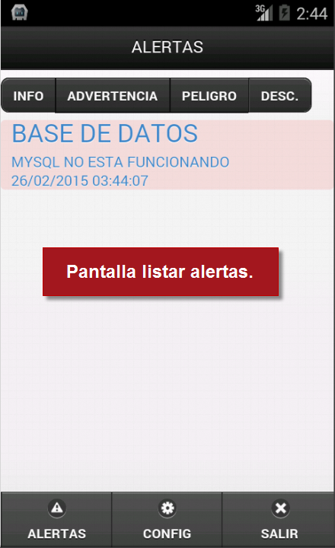
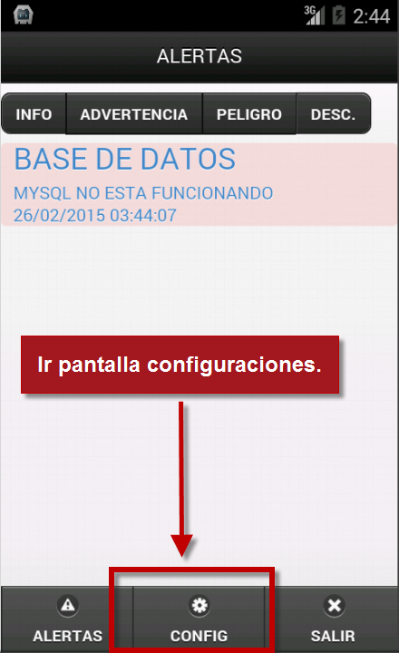
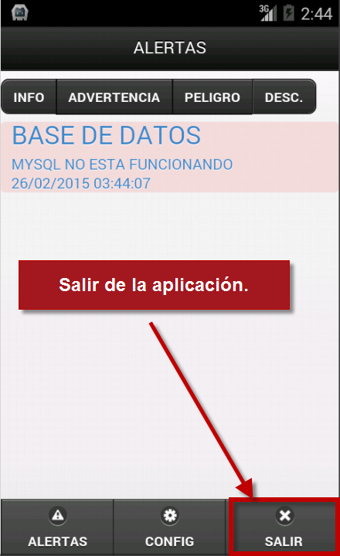
Aplicación Móvil Cliente

Slide 23
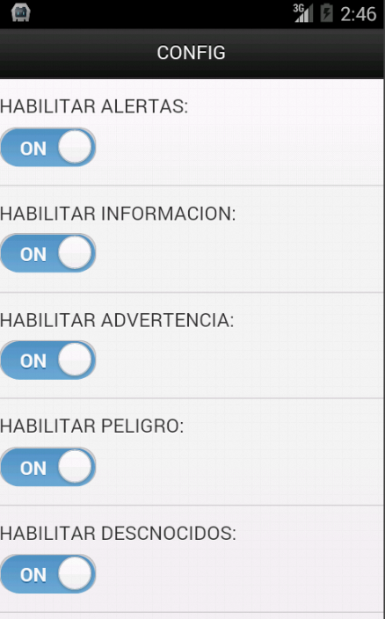
Aplicación Móvil Cliente
La aplicación móvil permite a los usuarios configurar la aplicación para que permita recibir las alertas deseadas o de mayor importancia para el usuario. Esta funcionalidad puede ser encontrada en la pestaña de configuración. En esta pestaña podemos habilitar o deshabilitar las alertas que deseamos que lleguen hasta nuestro dispositivo

Slide 24
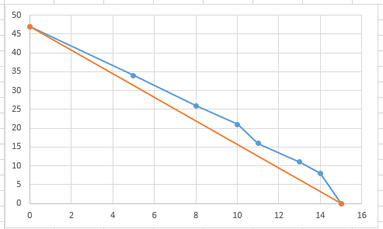
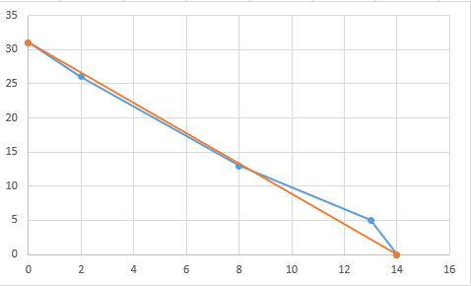
Iteraciones
Andromeda
Cetus

Slide 25
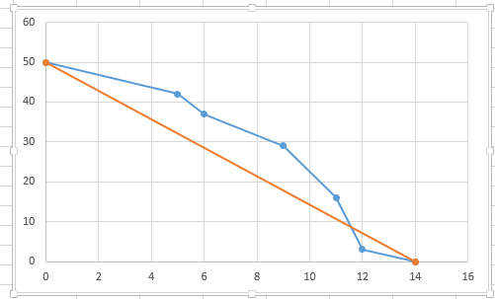
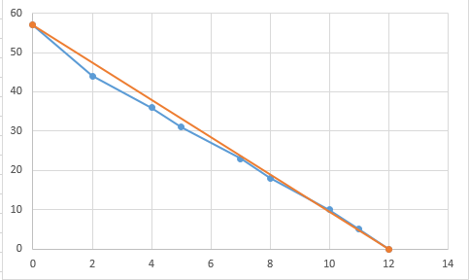
Iteraciones
Columba
Cygnus

Slide 26
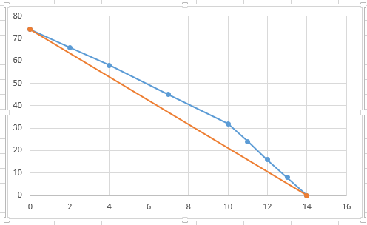
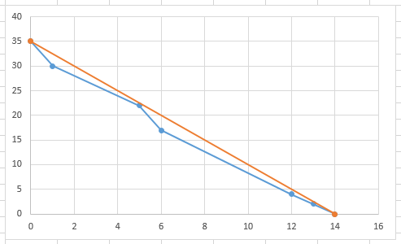
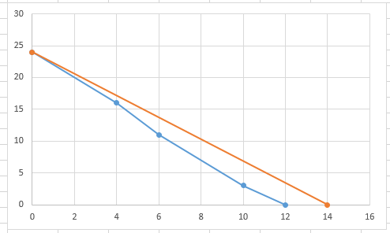
Iteraciones
Crater
Eridanus
Centaurus

Slide 27
Conclusiones
El objetivo principal que motivo el desarrollo del sistema fue alcanzado a cabalidad, ya que se pudo apreciar que el sistema cumple con todos los requerimientos y características propuestas, al beneficiar favorablemente a usuarios administradores de servidores GNU Linux, aportando con herramientas que permiten conocer el estado de sus servidores en tiempo real tanto del lado de hardware como del lado de software, haciendo uso de WebSockets para llevar a cabo la comunicación entre las aplicaciones cliente y la aplicación de servicio.

Slide 28








Tecnologías Utilizadas

